Slide 1

ФОТОАЛЬБОМ
«Нет в России семьи такой, где б не памятен был свой герой.
И глаза молодых солдат с фотографий увядших глядят…»

Slide 2
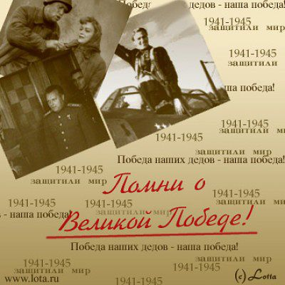

Slide 3
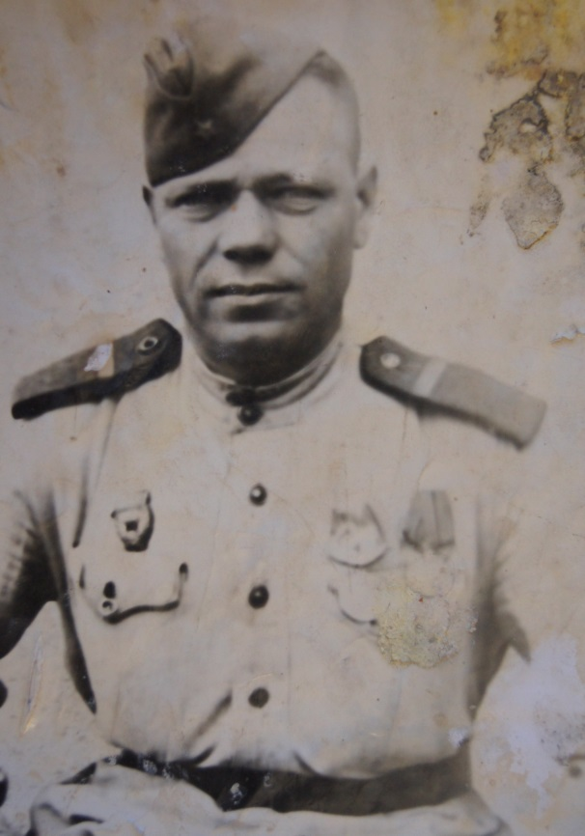
Мой прадедушка - Кузнецов Георгий Захарович
1910 - 1968 гг.
Участник ВОВ.
Участник Сталинградской битвы.
Закончил ВОВ в Берлине в 1945 году.

Slide 4
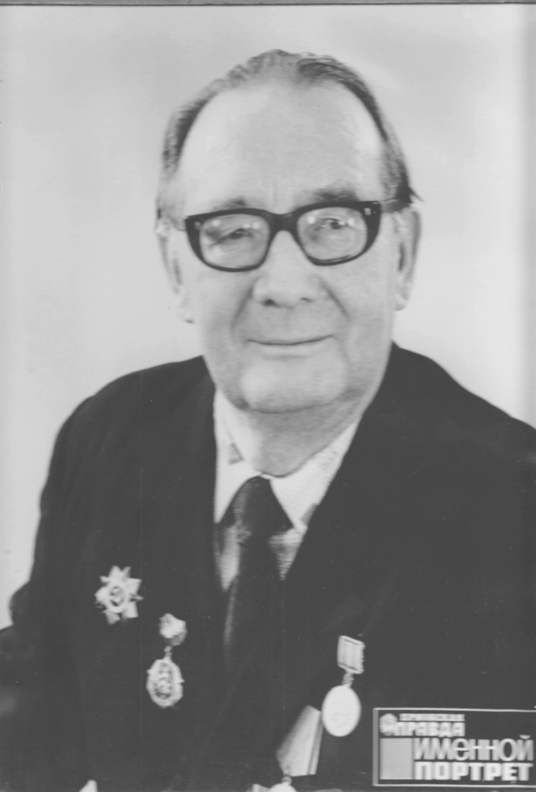
Мой прадедушка - Носов
Анатолий Иванович
1919 - 1996 гг.
Участник ВОВ, закончил войну в 1945 году в Кёнигсберге.

Slide 5
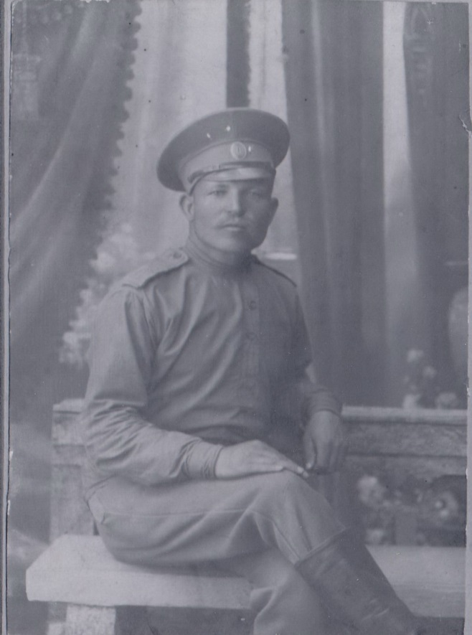
Мой прапрадедушка - Гречищев Пётр Степанович
1883 - 1947 гг.
Воевал в Первую мировую войну

Slide 6
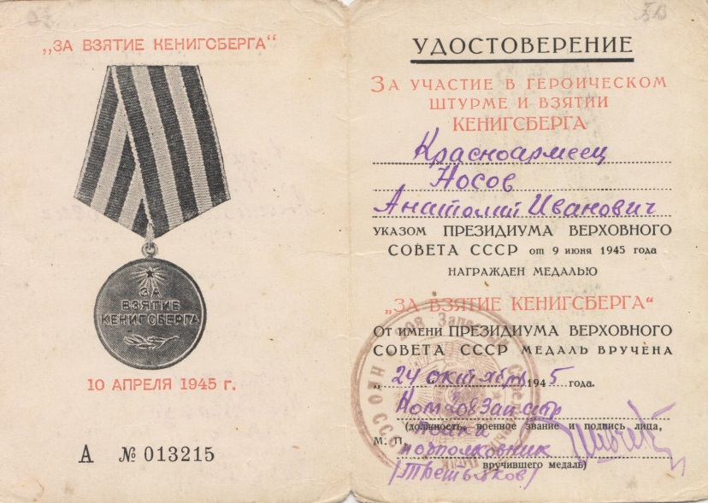
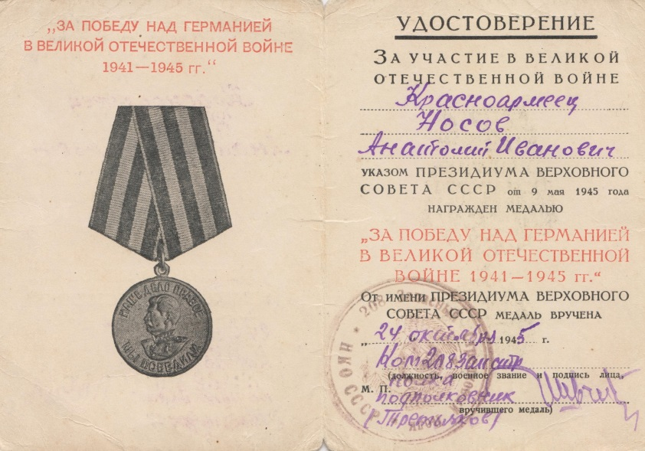
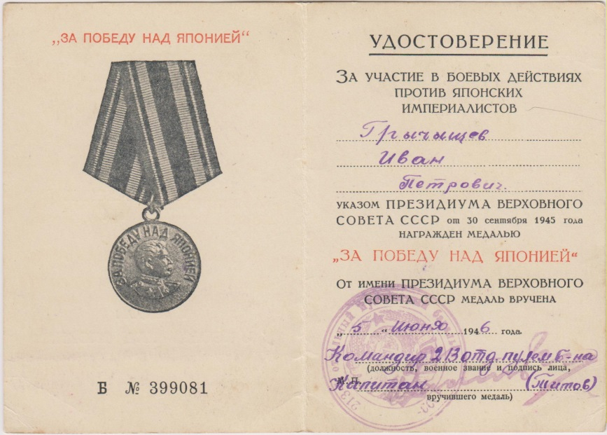
Награды

Slide 7
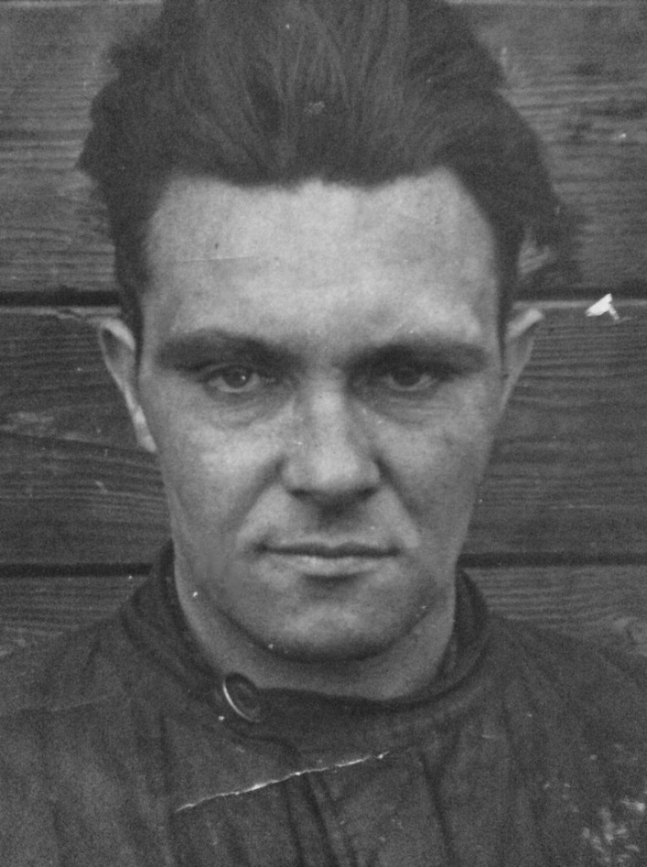
Мой дедушка-Халяпин
Михаил Андреевич (1918-1988 гг.)
Гв. ст. сержант, командир орудия
176 артиллерийского миномётного полка
6 кавалерийской дивизии. В Красной Армии с
1938 по 1945 гг.

Slide 8
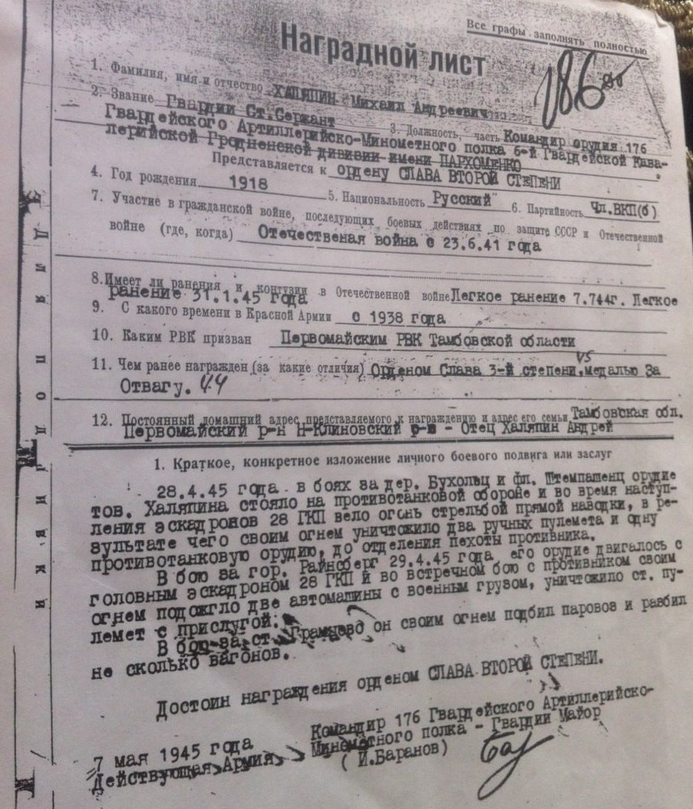
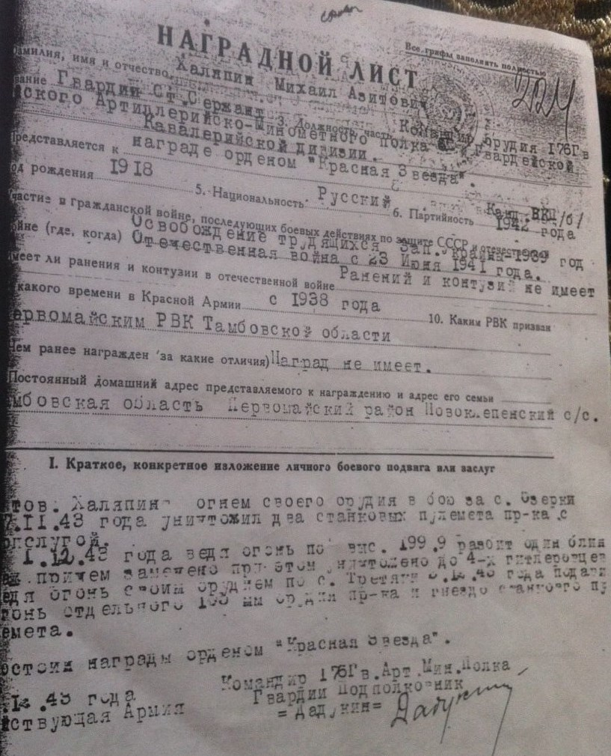
ИЗ ЦЕНТРАЛЬНОГО АРХИВА МО РФ

Slide 9
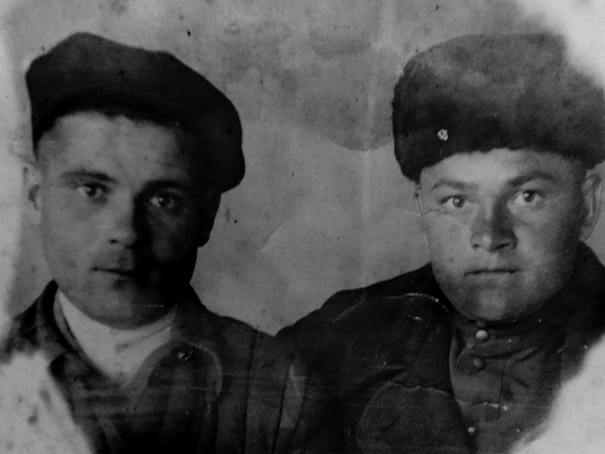
Младший брат моего прадедушки Газизова Кутдуса-
Газизов Гаптр Газизович
Ушёл фронт в 19 лет в 1941 году.
16 октября 1944 году сержант, радиотелеграфист 2 го танкового батальона 153 танковой Смоленской Краснознаменной бригады.
Погиб в бою (сгорел в танке) в Литве между д.Клайпуце и Шурки. Ему было всего лишь 22 года.
Notes:
9
Фото 1939-1940 года. Два брата Газизов Кутдус (справа) и Газизов Гаптр Газизович
9

Slide 10
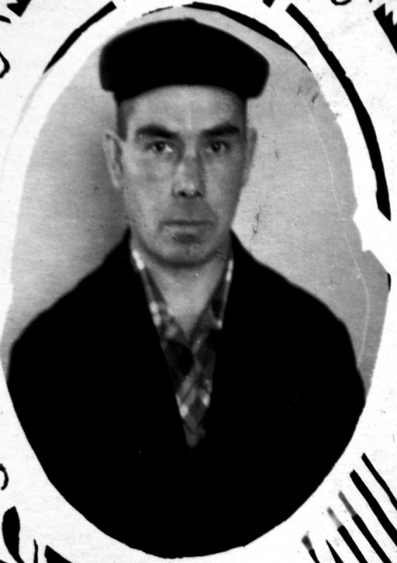
Хабибуллин Зинатулла
В действующей армии с 22.07.1941 года. Принимал участие в тяжелейших боях против танковой группы Гудериана на территории Смоленской области, Могилевской области Белорусской СССР. Был в «Гомельском котле», где погиб практически весь личный состав дивизии. Воевал на Брянском и Воронежском фронтах в Сумской, Курской, Орловской и Воронежской областях. Награждён медалью За отвагу, Орденом Отечественной войны I степени, медалью «За победу над Германией», юбилейными медалями к «20, 30 и 40-летию Победы в Великой Отечественной войны
1941-1945 гг.»

Slide 11
